Slide 1

ООО "Газстройинновация" Специализированное предприятие по ремонту и изоляции труб (поселок Лямино, Пермский край)

Slide 2

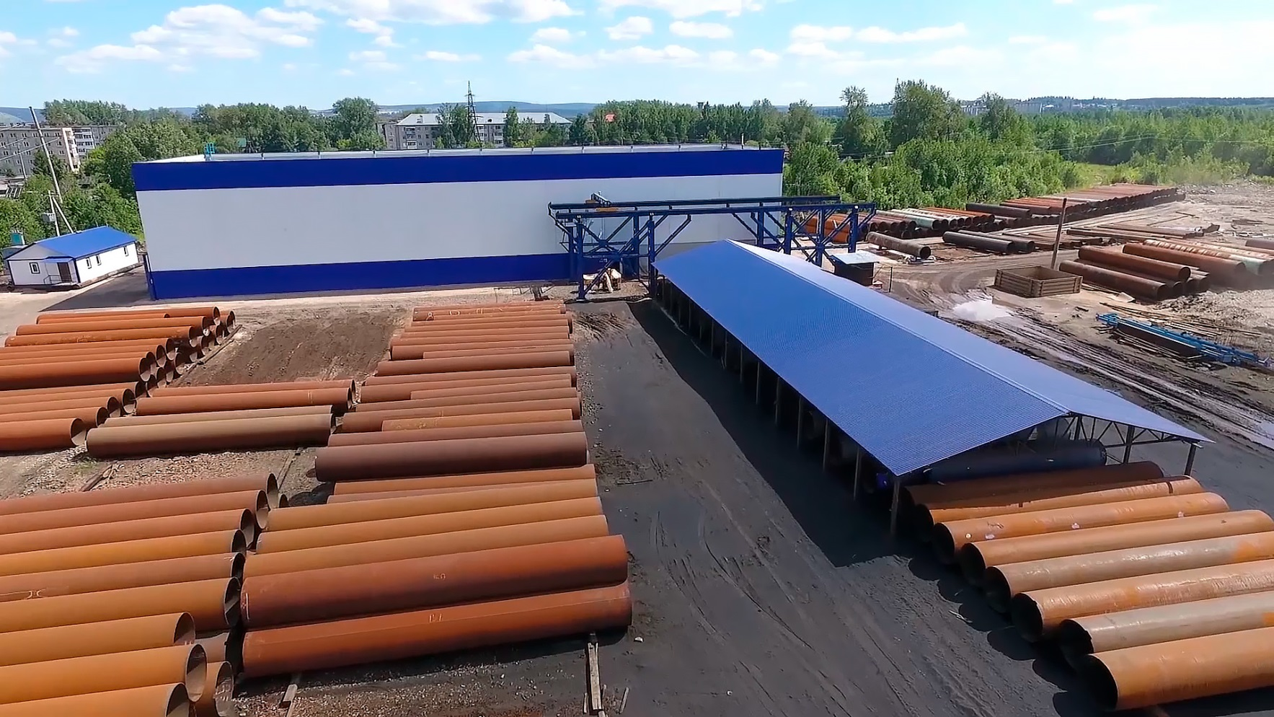
2
Чусовской завод по восстановлению труб

Slide 3
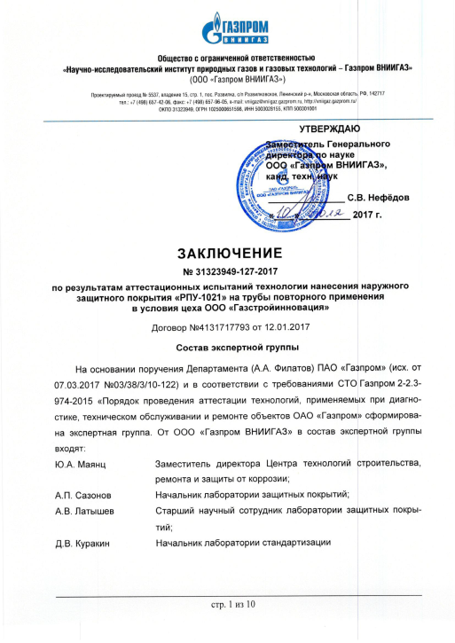
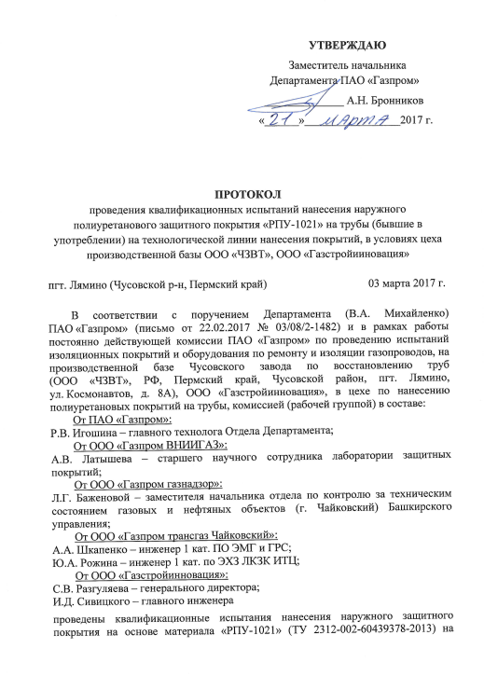
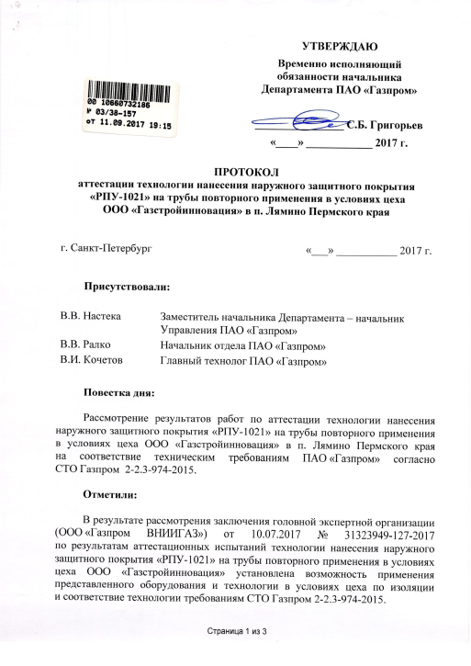
3
Положительные заключения квалификационных испытаний технологии нанесения наружного защитного покрытия «РПУ-1021» на трубы повторного применения

Slide 4
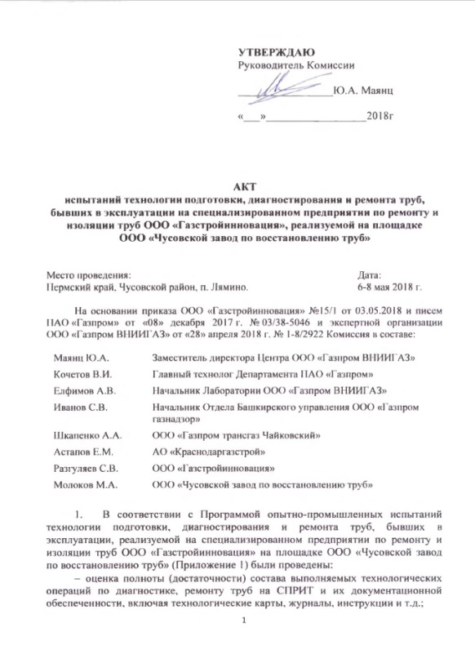
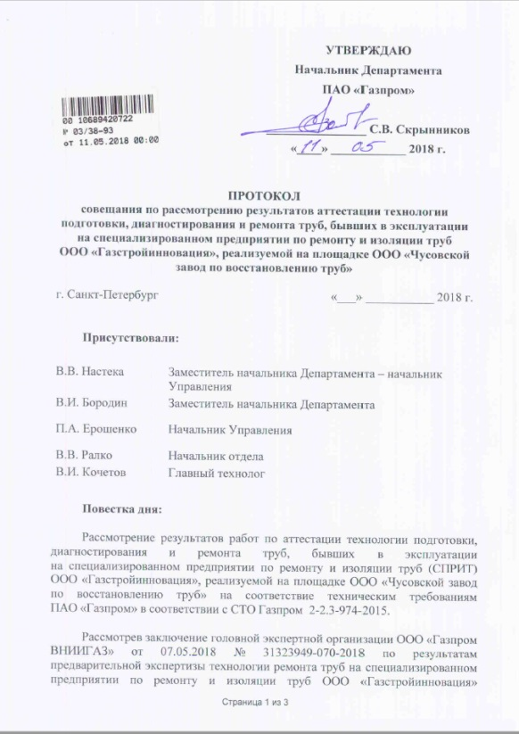
4
Положительные заключения аттестации технологии подготовки, диагностирования и ремонта труб на СПРИТ ООО «Газстройинновация»

Slide 5
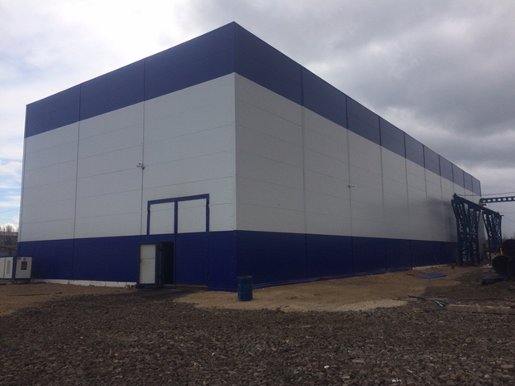
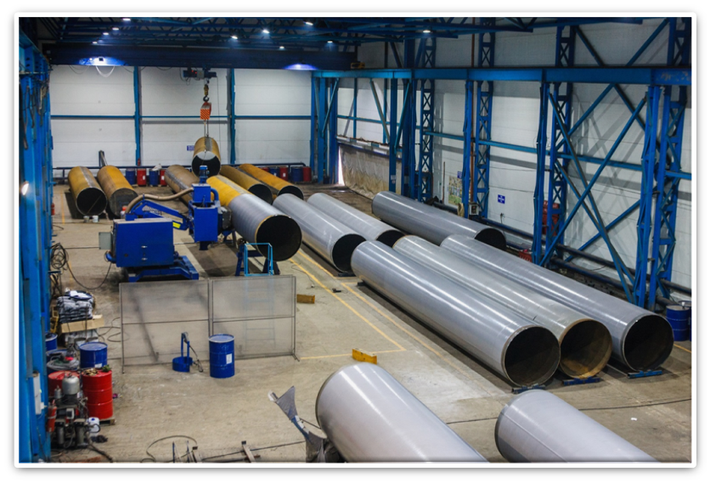
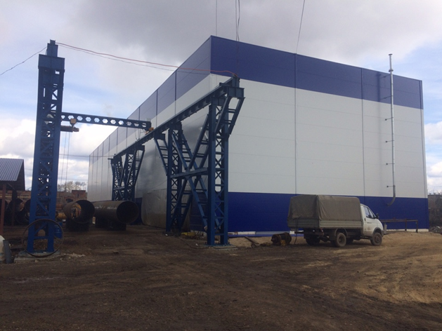
5
Цех по нанесению полиуретанового покрытия

Slide 6
6
Этапы выполнения работ
- Приемка, входной контроль материалов и труб;
- Очистка труб;
- Комплексное диагностическое обследование труб;
- Ремонт труб;
- Подготовка кромок труб под сварку;
- Нагрев труб;
- Подготовка поверхности перед нанесением изоляции;
- Нанесение полиуретанового покрытия;
- Контроль качества покрытия (лаборатория);
- Маркировка труб с полиуретановым покрытием;
- Погрузочно-разгрузочные работы;
- Транспортировка, хранение.

Slide 7
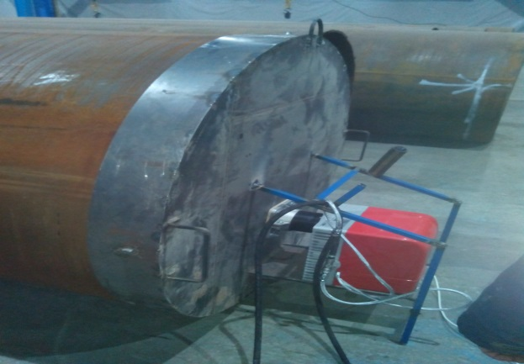
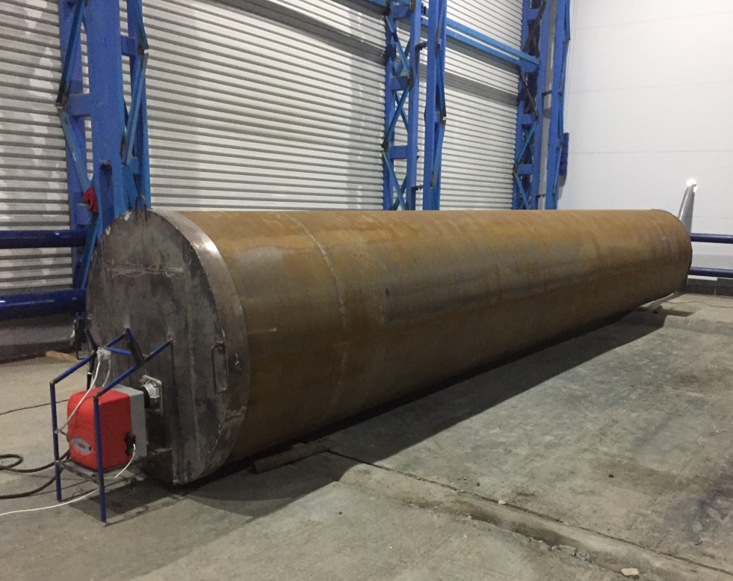
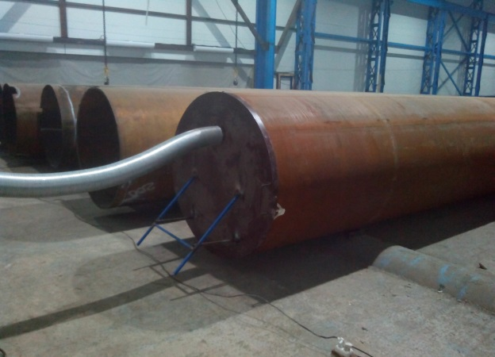
7
Установка нагрева труб

Slide 8
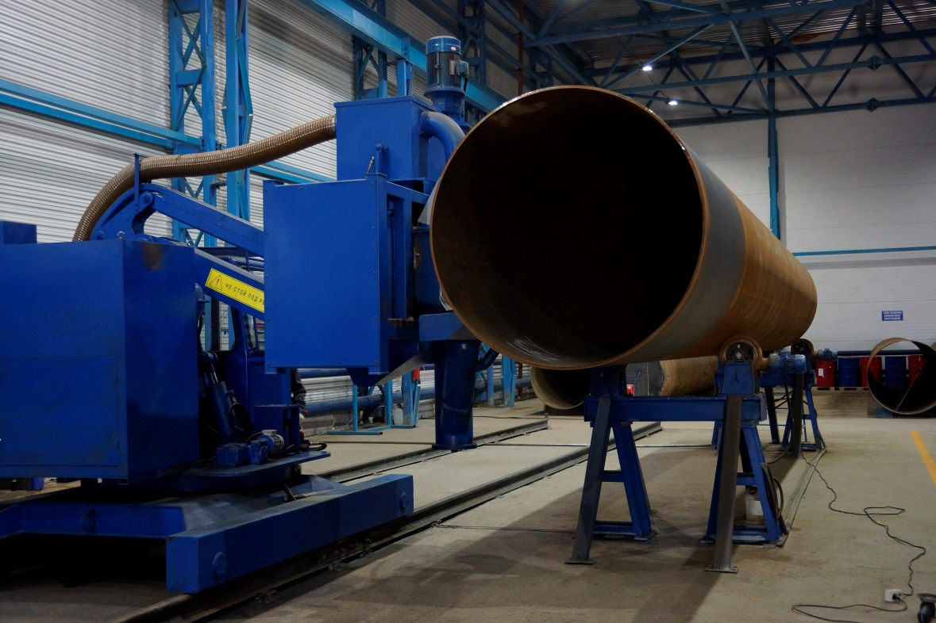
8
Дробеметная подготовка поверхности
Дробеметная установка обеспечивает степень очистки Sa 2,5 по ISO 8501-1, запыленность не более 2 класса по ISO 8502-3, шероховатость (Rz) от 70 до 150 мкм по ISO 8503

Slide 9
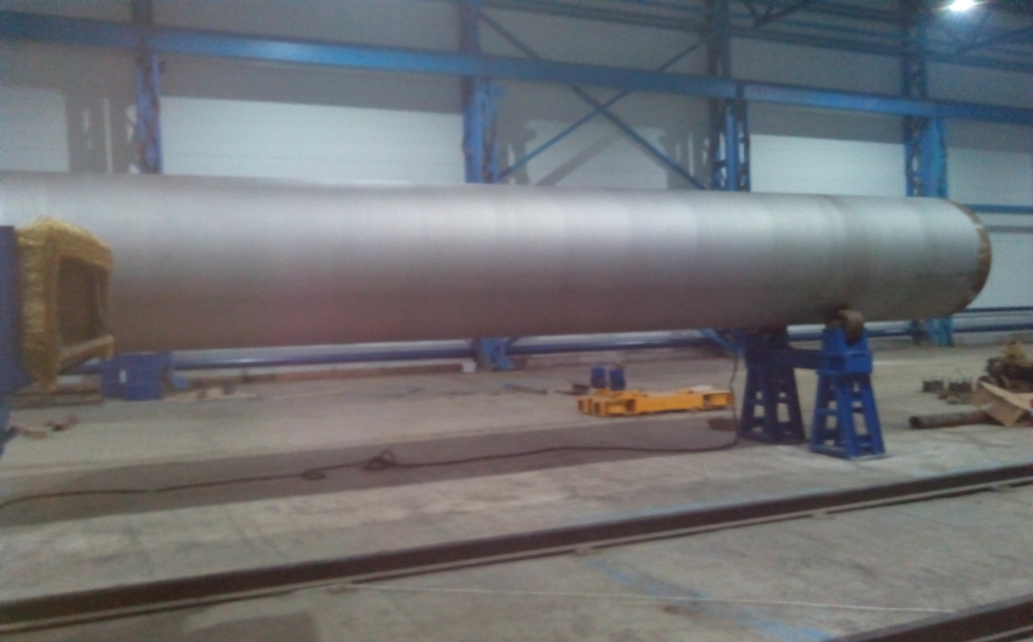
9
Труба после подготовки поверхности дробеметной установкой (подготовленная к нанесению РПУ)

Slide 10
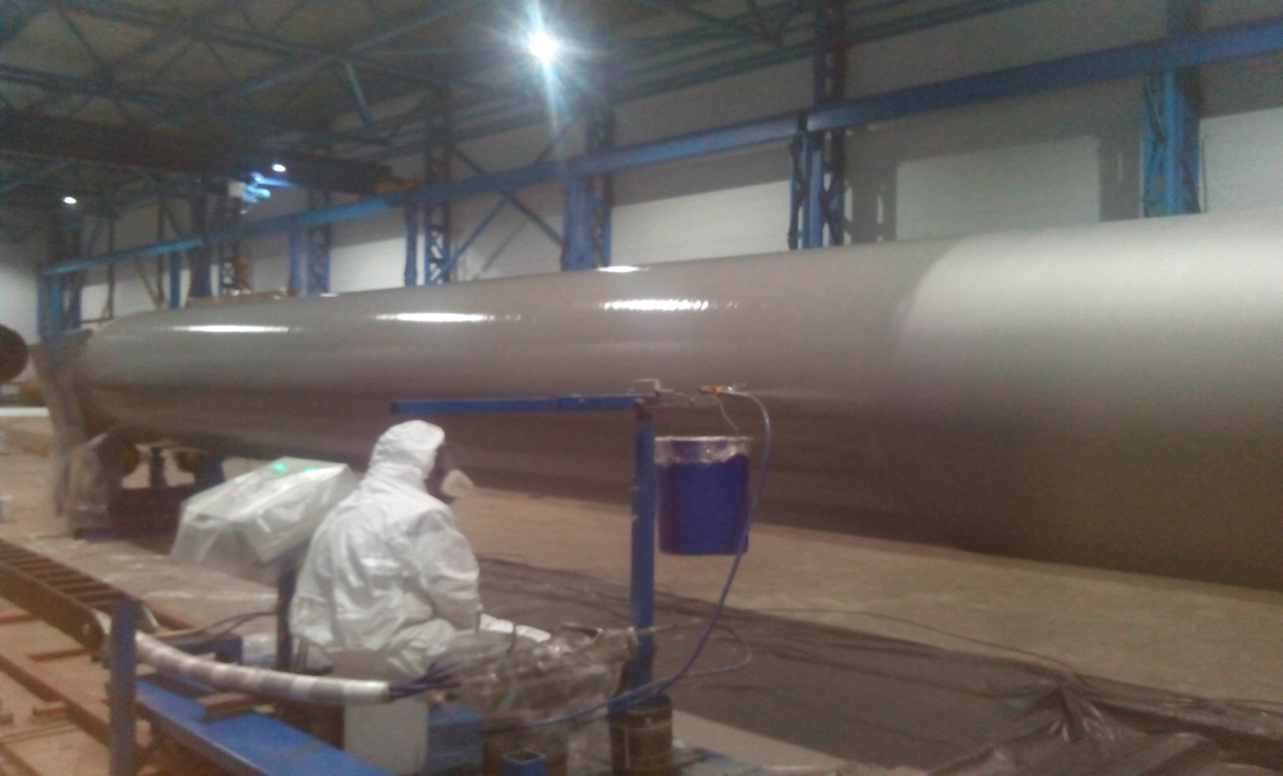
10
Процесс нанесения защитного полиуретанового покрытия «РПУ-1021» автоматической установкой

Slide 11
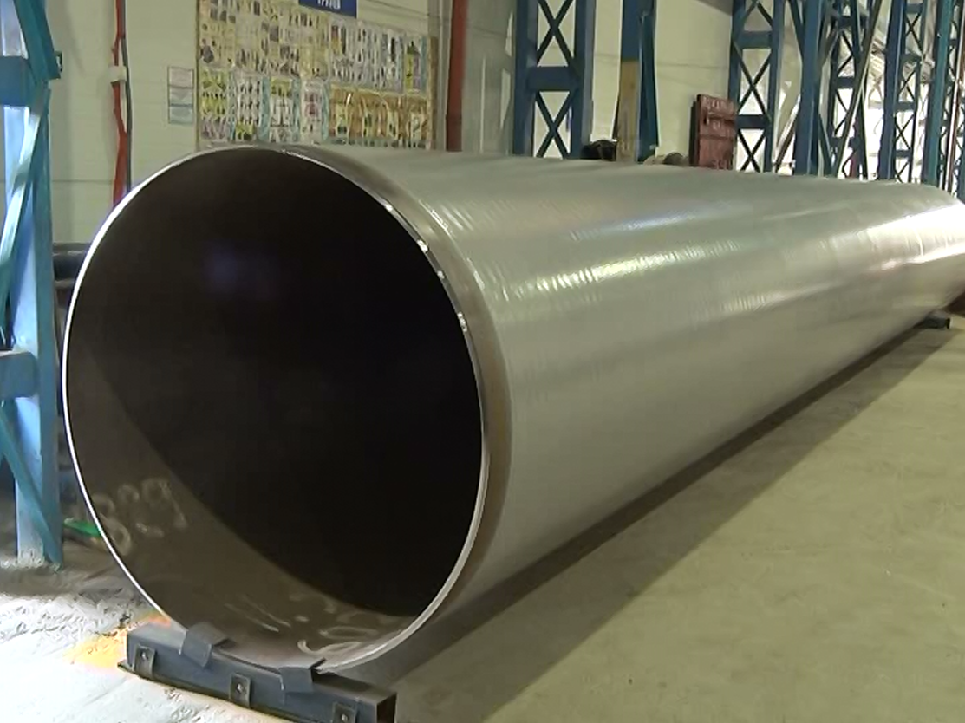
11
Готовое изделие

Slide 12
12
Этапы контроля качества полиуретанового
покрытия (на соответствие ТУ и СТО ПАО «Газпром»):
- осмотр внешнего вида покрытия;
- осмотр длин концевых участков;
- проверка толщины покрытия;
- проверка диэлектрической сплощности;
- проверка адгезии.

Slide 13
Требования к покрытию «РПУ-1021»
13
№ п/п | Наименование параметра | Норма | Нормативная документация
1 | Внешний вид | Однородная поверхность без пузырей, трещин, отслоений, пропусков и других дефектов, ухудшающих качество покрытия | СТО Газпром 9.1-018-2012
2 | Длина свободных концов труб | 140 + 30 мм | СТО Газпром 9.1-018-2012
3 | Толщина покрытия | не менее 1,5 мм и не более 4 мм | СТО Газпром 9.1-018-2012
4 | Диэлектрическая сплошность покрытия | Отсутствие пробоя при электрическом напряжении, не менее 5,0 кВ/мм | ГОСТ Р 51164-98, СТО Газпром 9.1-018-2012
5 | Адгезия покрытия к стали | не менее 7 МПа | ГОСТ Р 51164-98, СТО Газпром 9.1-018-2012

Slide 14
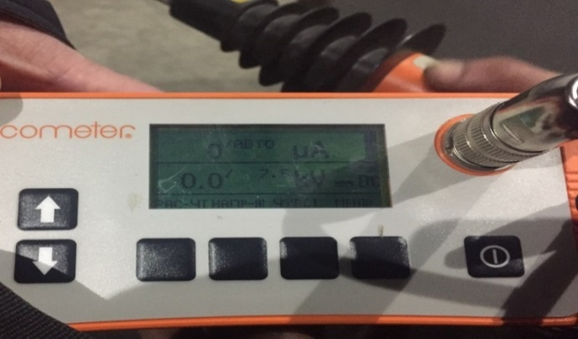
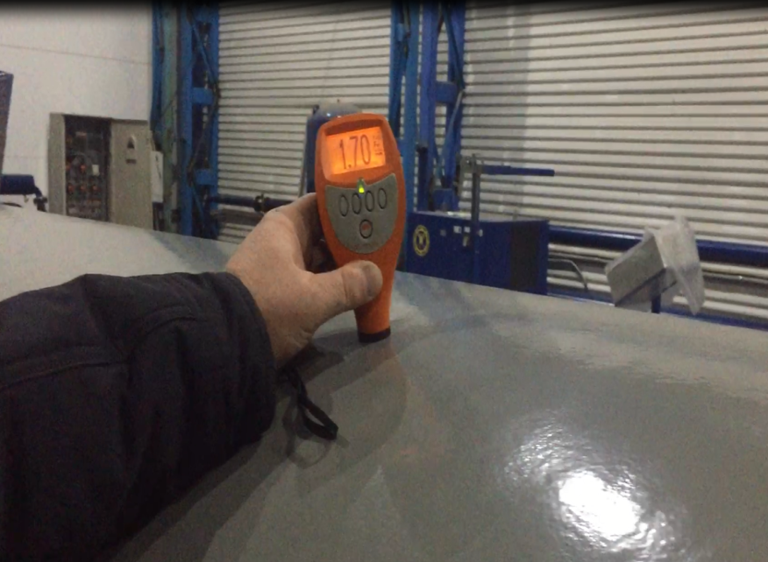
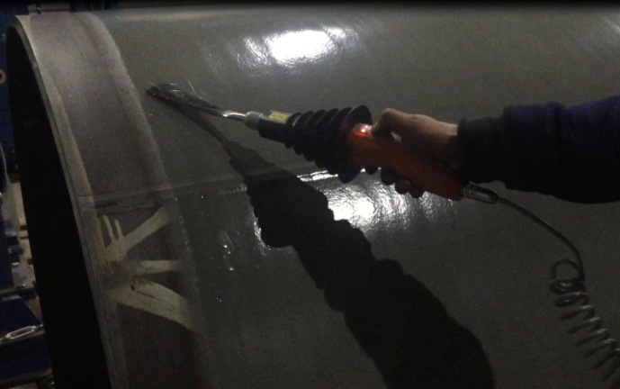
14
Измерения в целях осуществления контроля качества
Измерение толщины покрытия
Измерение диэлектрической
сплошности

Slide 15
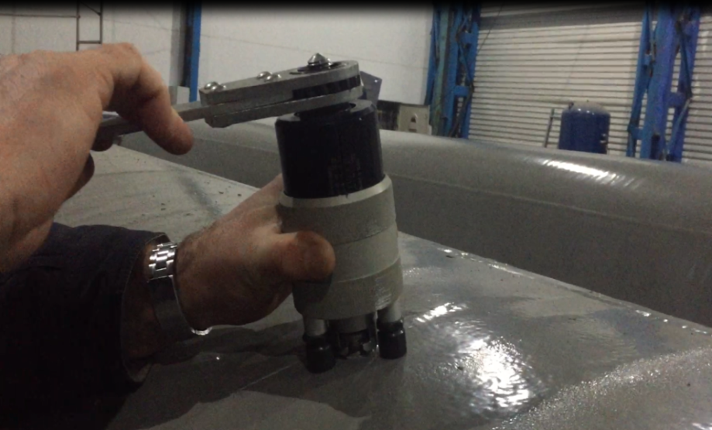
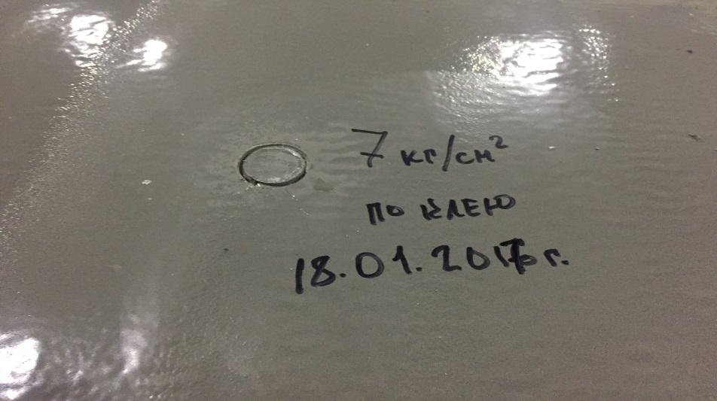
15
Проверка адгезии

Slide 16
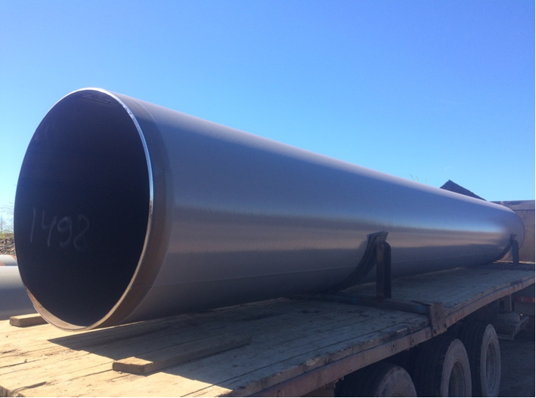
16
Вывоз готовой продукции в места складирования

Slide 17
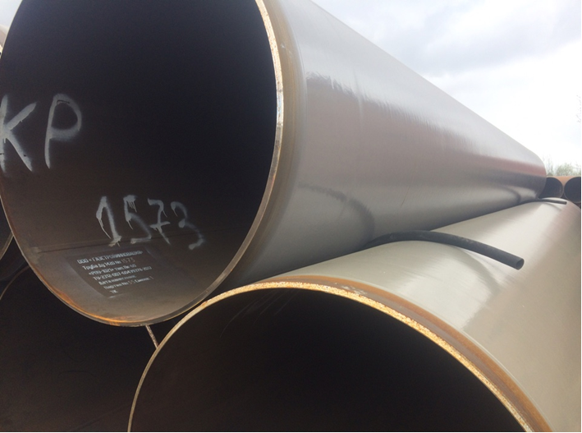
17
Хранение готовой продукции

Slide 18

18
Спасибо за внимание!

